Slide 1
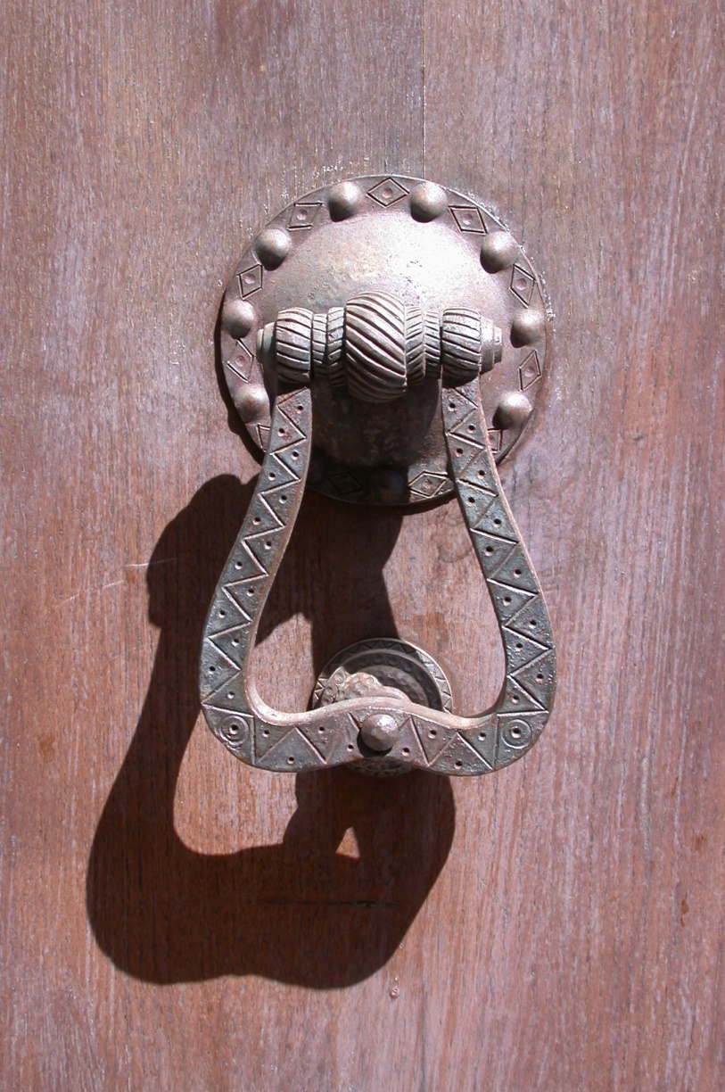
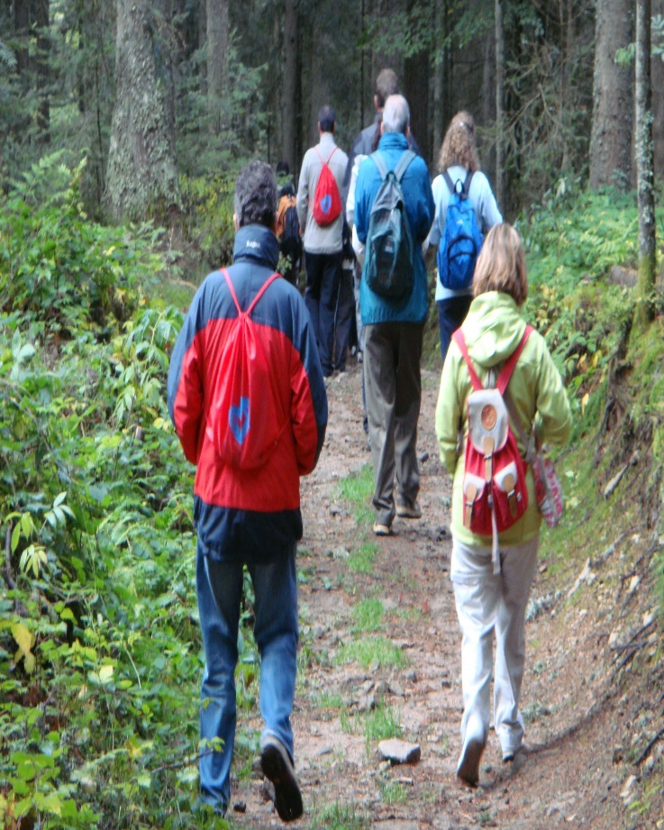
Marco Global del Proceso Vocacional Marista para Laicos y Laicas
Global Framework of a Marist Vocational Process for the Laity

Slide 2
2001
“Que el Consejo General estudie las diferentes formas de pertenencia al Instituto
y que, en diálogo con los Provinciales y su Consejos, permita a los laicos vivir (ad experimentum) diversas formas de compromiso marista.
“May the General Council studies the different forms of belonging to the Institute
and dialogues with the Provincials and his Councils in order to permit that the Laity can live (ad experimentum) various forms of Marist commitment.

Slide 3
2001
A partir de estas experiencias, el Consejo general clarificará los tipos de vinculación jurídica que posibiliten, eventualmente, tomar una decisión en el 21º Capítulo General” (47.3).
From these experiences the General Council will clarify which of the juridical belonging makes possible to take a decision in 21st General Chapter” (47.3).

Slide 4
2009
Documento de Juan Miguel Anaya y Pau Fornells:
“Adhesión, compromiso, vinculación y pertenencia de laicos al Instituto e/o al carisma marista".
Juan Miguel Anaya y Pau Fornells’ document:
“Adhesion, commitment, association and belonging of Laity to the Institute and/or to the Marist Charism".

Slide 5
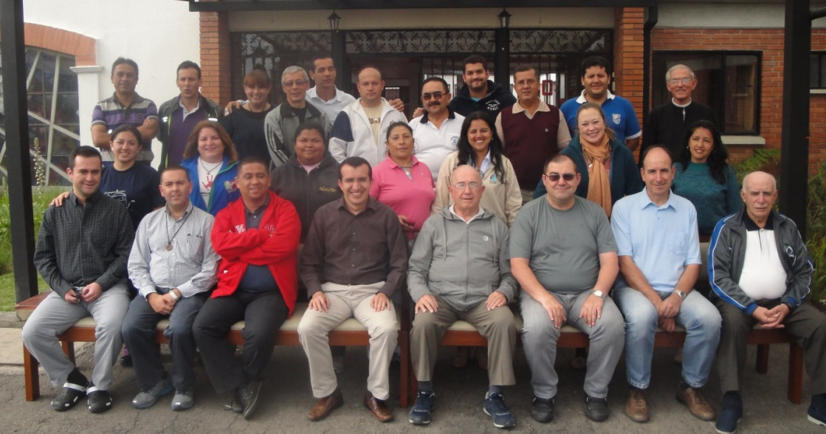
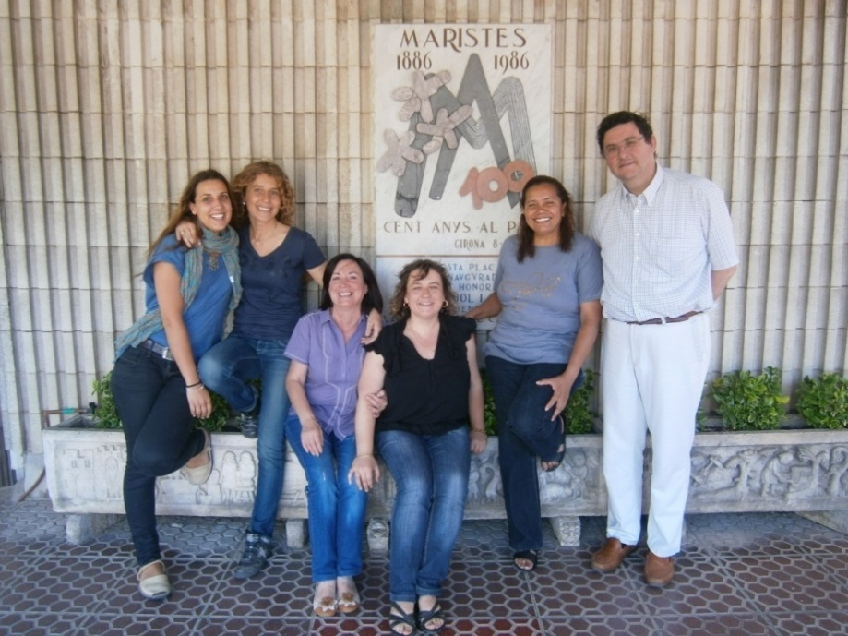
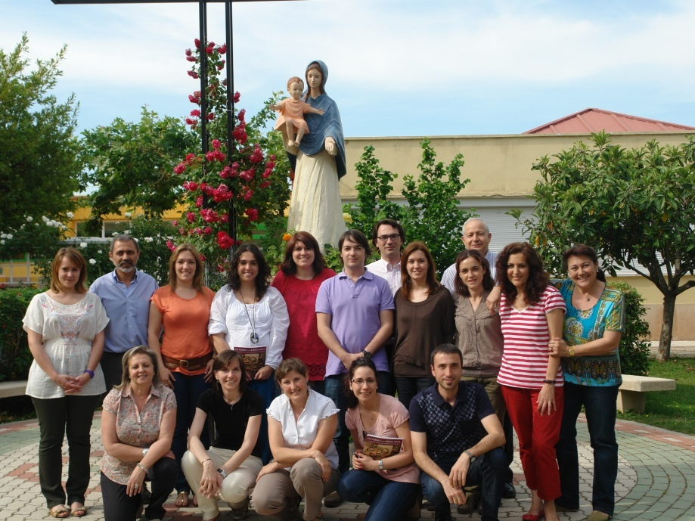
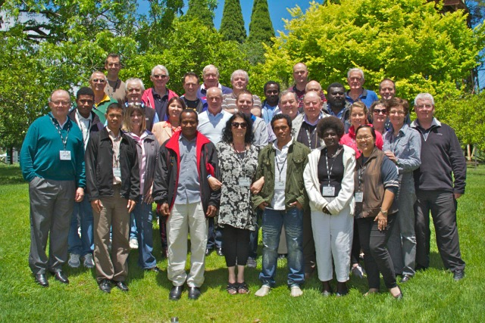
2009

Slide 6
Primera reflexión sobre Vinculación y pertenencia con todos los superiores de las Unidades Administrativas del Instituto.
First approach about Association and belonging with all Provincials of the Administrative Units of the Institute.

Slide 7
2013
Proyectar un Marco Global y desarrollar un proceso de crecimiento y discernimiento de la vocación laica marista.
Constituir un Equipo para ese proyecto y organizar la formación de acompañantes de estos procesos.
To project a Global Framework and to develop a process of growing and discernment about the Marist lay vocation.
To constitute a team to this project and to organize the formation to accompaniment of these processes.

Slide 8
Encuentro en Roma, marzo 2014
Recomendaciones al Consejo General:
Elaborar un Marco de referencia que ofrezca criterios para la vinculación o pertenencia de una asociación al Instituto.
Recommendations to the General Council:
To elaborate a Framework that offers some criteria to the belonging of an association to the Institute.

Slide 9
abril 2014
Comisión para elaborar una propuesta formativa, introduciendo el sentido de pertenencia y vinculación, etapas y compromisos personales.
A commission to elaborate a formative proposal, introducing the meaning of bonding and belonging, stages and personal commitments.

Slide 10
Propuesta del Consejo General, junio 2014
El diseño de un marco global de proceso vocacional marista para laicos y laicas,
que ofrezca criterios comunes tanto para un discernimiento y profundización vocacional
como para la vinculación y pertenencia laical al carisma y/o al Instituto.
Designing the global framework of a Marist vocational process for the laity,
which can offer common criteria for both a process of vocational discernment/development,
and a procedure of a lay bonding and belonging to the charism or the Institute.

Slide 11
Propuesta del Consejo General, junio 2014
Tal marco debiera ofrecer:
los criterios fundamentales de un proceso vocacional;
un itinerario de formación carismática;
los posibles formas de vinculación y pertenencia;
posibilidades de organización de los laicos y laicas vinculadas al carisma.
Such framework should include:
Fundamental criteria for a vocational process;
A formation itinerary aimed at transmitting the charism;
Possible ways of bonding and belonging;
And possible way of organization for the laity that are connected to the charism.

Slide 12
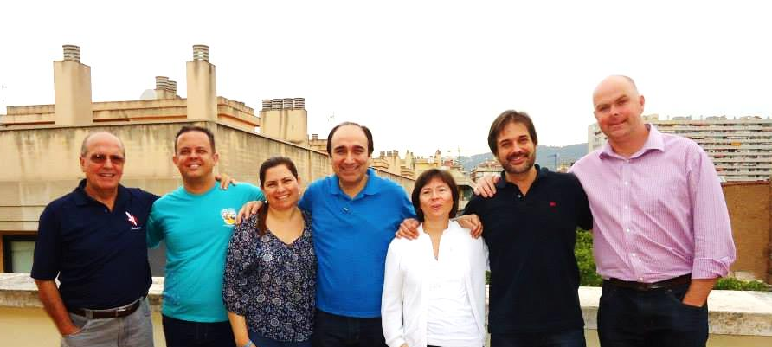
Equipo internacional, Barcelona 2014
Elementos básicos para el diseño de un Marco global de proceso vocacional marista para laicos y laicas
Basic elements to design the Global framework of a Marist vocational process for the Laity
Raúl Amaya
Santa María de los Andes
Eder D’Artagnan
Brasil Centro-Norte
Pep Buetas
L’Hermitage
Ir. Javier Espinosa
Secretariado de Leigos
Nohemy Pinto
América Central
Ana Sarrate
Ibérica
Joe McCarthy
Austrália

Slide 13
Camino de desarrollo de la vocación laical marista
Pathway to develop the Marist lay vocation
Familia carismática
Charismatic family
Proceso vocacional
Vocational process
Itinerario formativo
Formation itinerary
Vocación
Vocation
Organización laical
Lay organization
En comunión con los Hermanos
In communion with the Brothers
Vinculación / pertenencia
Bonding / belonging

Slide 14
Etapas de un proceso vocacional laical
Stages for a lay vocational process
Despertar/ descubrir el Carisma
Apropriación del Carisma
Profundizadión / encuentro con el Carisma
Desarrollo creativo del Carisma
Awakening / discovering the charism
Encountering / developing the charism
Creative development of the charism
Appropriation of the charism
Notes:
Doc p.5-7

Slide 15
Criterios globales
General criteria
El punto de partida no puede ser el mismo para todos
The starting point is not the same for everybody
Cómo presentar la propuesta
How to present the proposal
Eje antropológico
Anthropological dimension
Circularidad
Circularity
Flexibilidad
Flexibility
Retroalimentación
Ongoing leaders formation
Relación contractual y camino vocacional
Work relationship and vocational path
Acompañamiento personal
Personal accompaniment

Slide 16
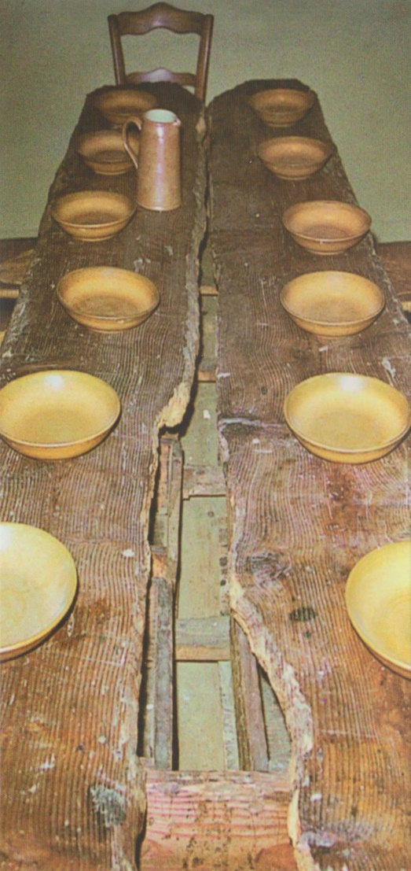
Procesos 2015 - 2017
1. Reflexión en las provincias involucradas. Hasta junio de 2015.
2. Nuevas provincias que desean adherir a partir de alguna experiencia. 2015-2016.
3. Grupos diversos: Comisiones continentales, Curso Roma…
1. Studying in the provinces involved. Until 2015 June.
2. New provinces that wish to adhere since some experience. 2015-2016.
3. Various groups: Continental Commissions, Course Rome…

Slide 17
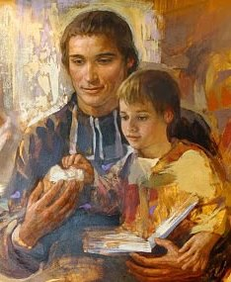
Resultado final / Final product
El Consejo general entiende que el resultado final del proceso será la presentación de un marco de referencia para la identidad del marista laico que se siente llamado a vivir el carisma marista en medio del mundo.
The General Council understands that the final product of the process will be the presentation of an identity framework for the lay Marists who feels called to live the Marist Charism in the midst of the world.

Slide 18
Resultado final / Final product
Implicará un reconocimiento de tal identidad dentro de alguna forma de asociación, y en comunión con los hermanos.
Tendrá un carácter de internacionalidad, pero teniendo en cuenta la diversidad cultural y regional.
It will involve recognition of such identity within some form of Association and in communion with the Brothers.
It will have an international character, but taking into account the cultural and regional diversity.

Slide 19
“Ojalá que todos, cada uno desde su propia responsabilidad, ayudemos a la aurora a nacer, la aurora de un Instituto marista renovado.
Sólo el compromiso de todos hará posible un nuevo comienzo.
“May all of us, each one from your own responsibility, can help the dawn to be born, the dawn of a renewed Marist Institute.
Only the commitment of everybody can make possible a new beginning.

Slide 20
En nuestro camino hacia 2017, el mismo P. Champagnat nos invita a un nuevo comienzo.
Y esto requiere el compromiso y la colaboración de todos.
Contamos además, con la ayuda, con la ternura, con el cuidado de María nuestra buena Madre.
Que Ella sea nuestra inspiración y nuestra bendición”.
In our walking to 2017 the Father Champagnat himself invites us to a new beginning.
And this requires the commitment and the collaboration of everybody.
We also count with the help, the tenderness, the caring of Mary, our good Mother.
May She can be our inspiration and our blessing.”.

Slide 21
